Slide 1

Agenda 15 oktober
19:30 Welkom en inleiding
19:45 Presentatie: zienswijzen hoofpunten commissies
Wonen, Energie, Infra, Groen, MFC
20:25 Tijd voor vragen, discussie bewoners en raadsleden
20:55 Belang van zienswijzen aangeven en aanbieden hulp
door Fimke Boerhof en Trees Galema
21:00 Nazit
21:30 Sluiting

Slide 2
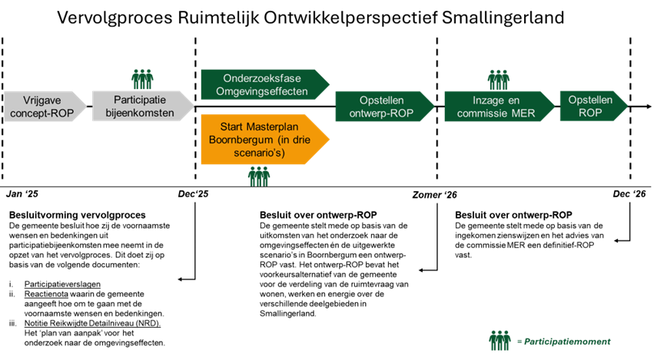

Slide 3
Hoofdpunten commissie Wonen
Woningbouw max 200 ipv 500
Leidend: Gezondheid, welzijn en maatschappelijke draagkracht
Participatiebijdrage onduidelijk: Herstel vertrouwen nodig
Bouw voor lokale behoefte. starters, gezinnen, senioren en zorgwoningen
Bescherm sociale cohesie, leefbaarheid en veiligheid
Behoud lintbebouwing, coulisselandschap en dorpsidentiteit
Realiseer een robuuste groene buffer tussen Boornbergum en Drachten
Gefaseerd bouwen met evaluatie en mogelijkheid tot bijsturen per fase

Slide 4
Hoofdpunten commissie Energie
De zonneladder doorlopen en alternatieven zoeken
Inzichtelijk maken hoe input uit participatie is verwerkt
Energievisie Inhoudelijk betrekken bij energieprogramma
Integraal duurzaam energiesysteem uitwerken
Toetsen aan Provinciale richtlijnen

Slide 5
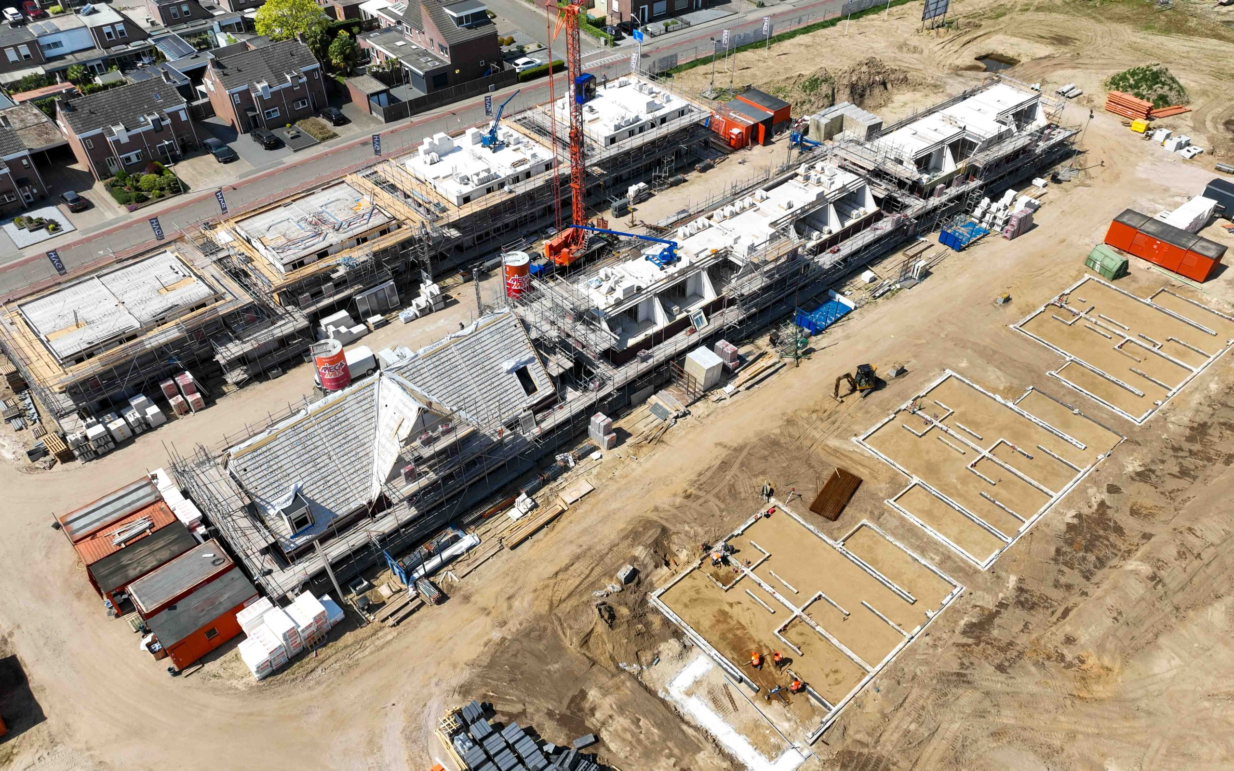
WERKGROEP INFRASTRUCTUUR
1
vraag
Boornbergum
500 huizen….. en één simpele vraag
Werkgroep Infrastructuur Boornbergum · BBINFRA · oktober 2026
Notes:
Goedenavond! Ik ben [naam] van de werkgroep Infrastructuur Boornbergum. Geen zorgen: ik heb geen 500 slides. Wel 500 woningen.
Want daar gaat het om: er liggen plannen voor zo'n 500 nieuwe woningen in ons dorp. En dat is mooi, want er is woningnood. Maar 500 huizen betekent ook honderden auto's, en vooral: jarenlang bouwverkeer.
Ik heb vanavond eigenlijk maar één simpele vraag. Die verklap ik aan het eind.

Slide 6
200, 400, 600… doe maar 500!
Het aantal woningen deed een beetje aan een veiling denken.
751
huizen staan er nu
+500
komen erbij
+67%
Boornbergum wordt een flink stuk groter
Bestaande woningen: CBS via AlleCijfers.nl (2026): 751 woningen, ca. 1.800 inwoners, ca. 1,4 auto per huishouden.
Notes:
Eerst 200. Toen 400. Daarna 600. En nu: 500. Het voelde soms een beetje als een veiling. "Wie biedt er meer?"
Maar even serieus: Boornbergum telt nu zo'n 750 huizen. Er komen er 500 bij. Dat is twee derde erbij. Als je verjaardag twee derde groter wordt, koop je ook meer stoelen. Bij een dorp heet dat: wegen, fietspaden en parkeerplekken.

Slide 7






Mooie plaatjes… maar waar is de weg?
Wat we zagen
Wat we zochten
Leuke huizen
Hoe kom je de wijk in en uit?
Veel groen
Waar rijdt het bouwverkeer?
Zonnepanelen
Waar fietsen de kinderen?
Een huis zonder voordeur, dat is een plan zonder wegen.
Notes:
We zijn naar de participatieavonden geweest, op 21 en 24 september in De Lawei. En eerlijk is eerlijk: de plaatjes waren prachtig. Leuke huizen, veel groen, zonnepanelen.
Maar we zochten iets heel simpels: hoe kom je de wijk in en uit? Waar gaan de vrachtwagens rijden? Waar fietsen de kinderen naar school? Dat stond er niet op.
Een huis zonder voordeur is geen huis. En een plan zonder wegen is geen plan.

Slide 8




De Nijewei en de Westerbuorren: nu al vol
Sluiproute
Nijewei
Wie haast heeft, neemt de route dwars door het dorp
Ooit een rustig dorpsweggetje
30? Dat is een suggestie…
Zo lijkt het tenminste, gezien de snelheden
Westerbuorren
Fietsers op hun hoede
Ouders laten kinderen niet altijd met een gerust hart gaan
Ook al niet meer zo rustig
En dan staat er nog geen enkel nieuw huis.
Notes:
Laten we beginnen bij hoe het nu is. De Nijewei en de Westerbuorren zijn al lang geen rustige dorpsweggetjes meer.
Wie haast heeft, rijdt dwars door het dorp. En dat bord met 30 erop? Dat wordt door sommigen gezien als een vriendelijke suggestie. Ouders laten hun kinderen niet altijd met een gerust hart op de fiets gaan.
En dan staat er nog geen enkel nieuw huis.

Slide 9



Wat een nieuwe wijk nodig heeft (behalve huizen)
Uitvalswegen
Straten
Fietspaden
Parkeren
Zodat verkeer om het dorp heen gaat
Die het extra verkeer aankunnen
Waar je kind veilig naar school fietst
Zodat de stoep een stoep blijft
Les uit De Zanding en Drachtstervaart: eerst de weg, dan het huis.
Notes:
Een nieuwe wijk heeft meer nodig dan huizen. Uitvalswegen, zodat het verkeer om het dorp heen gaat. Straten die het aankunnen. Fietspaden waar je je kind met een gerust hart op zet. En parkeerplekken, zodat de stoep een stoep blijft.
We hebben het eerder gezien bij De Zanding en de Drachtstervaart: als de huizen sneller komen dan de wegen, heb je achteraf een duur probleem. Dus: eerst de weg, dan het huis.

Slide 10
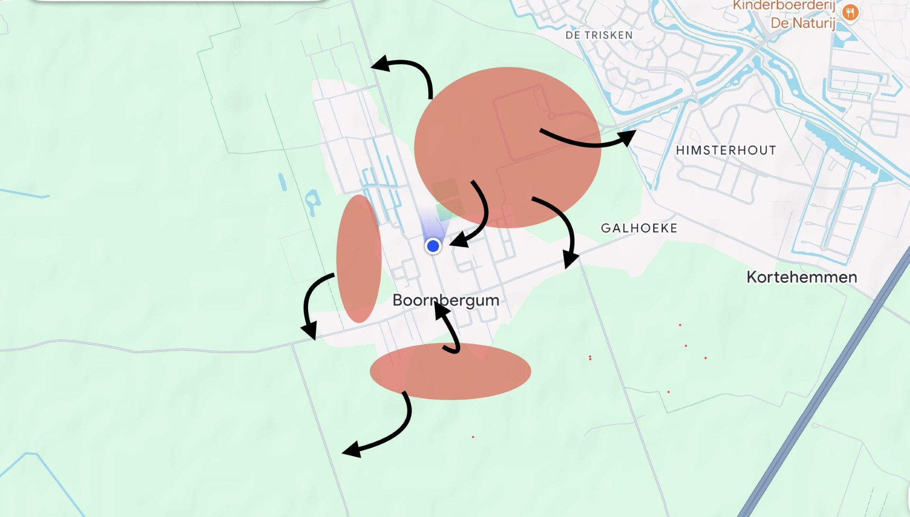
Waar moet al dat verkeer naartoe?
Rood: waar gebouwd kan worden. Pijlen: waar het verkeer heen wil. Spoiler: vaak dwars door het dorp.
Notes:
Hier ziet u de kaart. De rode vlekken zijn de plekken waar gebouwd kan worden. De pijlen laten zien waar al dat verkeer naartoe wil.
Spoiler: de kortste weg loopt vaak dwars door het dorp. En verkeer kiest altijd de kortste weg. Net als water. En net als ik als ik laat ben.

Slide 11



En dan gaat de schop de grond in
Vóór het eerste huis staat, wordt er heel wat gesjouwd:
1
2
3
4
5
Bouwrijp maken
Zand erin, zand eruit
Riool en kabels
Wegen
Huizen!
Het terrein klaarmaken
Heel veel ritjes
Alles onder de grond
Bouwwegen en straten
Eindelijk, stenen en daken
± 5 jaar
Zo lang duurt het. Een kleuter van nu fietst tegen die tijd zelf langs de bouwplaats naar school.
Notes:
En dan gaat de schop de grond in. Maar niet meteen voor huizen. Eerst moet het terrein bouwrijp worden gemaakt. Zand erin, zand eruit. Riolering en kabels. Wegen. En pas dan: de huizen.
Hoe lang duurt dat? Wij schatten zo'n vijf jaar. Een kleuter die nu naar groep 1 gaat, fietst tegen die tijd zelf langs de bouwplaats naar school.

Slide 12
Gezellig druk. Vijf jaar lang.
Kranen, zandwagens en betonmixers. Geen dagje, maar elke werkdag.
Illustratie: vergelijkbare nieuwbouwlocatie elders
Notes:
Zo ziet dat eruit. Dit is niet Boornbergum, maar een vergelijkbare bouwplek. Kranen, zandwagens, betonmixers. Gezellig druk.
Alleen: niet een dagje. Vijf jaar lang. Elke werkdag. Hoeveel vrachtwagens zijn dat dan? Ik heb het voor u uitgerekend.

Slide 13
De vrachtwagen-hitparade
Jaar 1 en 2: ± 30 per dag
Grondwerk, riool, start bouw. Topdrukte!
Jaar 3 en 4: ± 24 per dag
De huizen gaan omhoog
Jaar 5: ± 12 per dag
De laatste loodjes
Totaal: 30.000
Een nummer 1-hit die je niet wilt horen
Indicatie BBINFRA: ca. 60 zware voertuigbewegingen per woning over het hele bouwproces, 250 werkdagen per jaar. Geen officieel verkeersonderzoek.
Notes:
Welkom bij de vrachtwagen-hitparade!
Jaar 1 en 2 staan bovenaan: zo'n 7.500 bewegingen per jaar, ongeveer 30 per werkdag. Jaar 3 en 4: 6.000 per jaar, 24 per dag. En in jaar 5 de laatste loodjes: 3.000, 12 per dag.
Dit is een schatting, geen officieel onderzoek: zo'n 60 zware ritten per woning. Maar het geeft een goed beeld.

Slide 14

30.000 keer piep-piep-achteruit
30.000
30
per werkdag in de drukste jaren
16 min
ongeveer elke koffiepauze een vrachtwagen
zware voertuigbewegingen in vijf jaar
250
werkdagen per jaar, zonder pauzeknop
Dit is één werkdag. Tel maar mee: 30 vrachtwagens.
Indicatie BBINFRA: ca. 60 zware voertuigbewegingen per woning over het hele bouwproces, 250 werkdagen per jaar. Geen officieel verkeersonderzoek.
Notes:
Dertigduizend keer piep-piep-achteruit.
In de drukste jaren komt er elke zestien minuten een vrachtwagen langs. Ongeveer elke keer dat je een kop koffie zet.
Ziet u die rij vrachtwagens? Dat is één werkdag. En morgen weer. En overmorgen ook.

Slide 15



En de busjes? Die doen ook mee!
De metselaar, de timmerman, de loodgieter: ze komen allemaal met hun eigen busje.
40–60
80–120
100–150
vakmensen per dag op de bouw
extra ritjes per werkdag
ritjes op drukke dagen
Alles bij elkaar: op drukke dagen bijna elke 3 minuten een bouwvoertuig.
Notes:
En dan vergeet ik bijna de busjes! De metselaar, de timmerman, de loodgieter, de elektricien: ze komen allemaal met hun eigen busje.
Bij 40 tot 60 vakmensen op de bouw zijn dat 80 tot 120 ritjes per dag. Op drukke dagen 100 tot 150.
Alles bij elkaar: op een drukke dag komt er bijna elke drie minuten een bouwvoertuig langs. Dan heb je je koffie nog niet eens op.

Slide 16
Zes vragen (en één hele grote)
Hoe zorgen we dat ons dorp niet vijf jaar lang de bouwweg is?
1
Waar gaat al dat verkeer rijden?
2
Welke routes krijgt het bouwverkeer?
3
Hoeveel vrachtwagens per dag?
4
Hoe laat beginnen en stoppen ze?
5
Welke wegen krijgen het zwaar?
6
Hoe blijven fietsers en wandelaars veilig?
Notes:
Dan de vragen. Zes kleine en één hele grote.
De kleine: waar gaat het verkeer rijden, welke routes, hoeveel vrachtwagens, hoe laat beginnen ze, welke wegen krijgen het zwaar, en hoe blijven fietsers en wandelaars veilig?
En de grote: hoe zorgen we dat ons dorp niet vijf jaar lang de bouwweg is?

Slide 17




En dan hebben we het nog niet over…
De lucht
Het geluid
Het stof
De trillingen
Dieselgeur bij het ontbijt
Je wekker heet voortaan Volvo
Je auto is altijd net gewassen… niet
De kopjes in de kast dansen mee
Grapje? Een beetje. Maar voor wie langs de route woont, is het elke dag echt.
Notes:
En dan hebben we het nog niet gehad over de lucht, het geluid, het stof en de trillingen.
Dieselgeur bij het ontbijt. Een wekker die voortaan Volvo heet. Een auto die nooit schoon blijft. Kopjes in de kast die meedansen.
Grapje? Een beetje. Maar voor wie langs de route woont, is het elke dag echt.

Slide 18
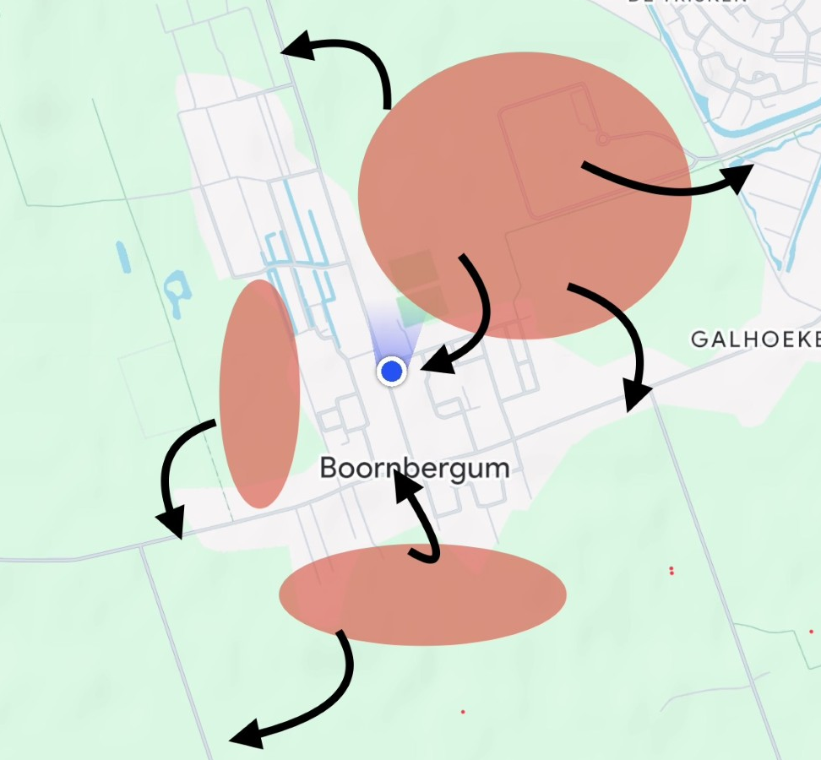



Boornbergum is geen leeg kleurplaatje
Kinderen die naar school fietsen
Opa's en oma's die een boodschap doen
Buren, clubs en een dorpsgevoel
De nieuwe wijken komen tussen Drachten, Kortehemmen, De Wilgen en Boornbergum in. Hier kun je niet zomaar even buiten de lijntjes kleuren.
Notes:
Boornbergum is geen leeg kleurplaatje waar je zomaar iets in kunt tekenen. Hier fietsen kinderen naar school. Opa's en oma's doen hun boodschappen. Er zijn buren, clubs en een echt dorpsgevoel.
En de nieuwe wijken komen precies tussen Drachten, Kortehemmen, De Wilgen en Boornbergum in. Hier kun je niet zomaar buiten de lijntjes kleuren.

Slide 19
Ons boodschappenlijstje
Wat we graag van de gemeente willen, liefst vóórdat de eerste schop de grond in gaat:
1
Een plan voor de in- en uitgang
Hoe komt het verkeer de wijk in en uit?
2
Duidelijke routes
Welke wegen wel, en welke niet?
3
Een oplossing voor Nijewei en Westerbuorren
Niet straks, maar nu
4
Een bouwverkeersplan
Om het dorp heen, op vaste tijden
5
Veilige fietsroutes
Ook tijdens de bouw
6
Iemand om te bellen
Eén aanspreekpunt bij overlast
Kortom: eerst de weg, dan het huis.
Notes:
Daarom hebben we een boodschappenlijstje voor de gemeente. Liefst vóórdat de eerste schop de grond in gaat:
Een plan voor hoe het verkeer de wijk in en uit komt. Duidelijke routes. Een oplossing voor de Nijewei en de Westerbuorren. Een bouwverkeersplan dat om het dorp heen gaat, op vaste tijden. Veilige fietsroutes, ook tijdens de bouw. En iemand die je kunt bellen als het misgaat.
Kortom: eerst de weg, dan het huis.

Slide 20


Die ene vraag: wat voor dorp willen we achterlaten?
Een dorp dat op papier klopte
Een dorp waar het fijn blijft
Maar waar je liever niet woont
Over 30 jaar nog steeds
Dank u wel! En: we denken graag mee. Met koffie, zonder vrachtwagen.
Notes:
Ik beloofde u één simpele vraag. Hier is hij: wat voor dorp willen we achterlaten?
Een dorp dat op papier klopte, maar waar je eigenlijk liever niet woont? Of een dorp waar het over dertig jaar nog steeds fijn wonen is?
Wij weten het antwoord wel. En we denken graag mee. Met koffie, zonder vrachtwagen. Dank u wel!

Slide 21
Hoofdpunten commissie Groen
Behoud van de nu aanwezige landschappelijke structuren
Het beter definiëren van de bufferstrook tussen Drachten en Boornbergum:
Zijn dit de dorpsgrenzen of de bebouwing?
Verzoek: Robuuste groen/blauwe bufferstrook langs de wegen die tussen Drachten en Boornbergum lopen.
Minimale breedte van 200 meter.

Slide 22
Hoofdpunten commissie MFC
MFC nog niet in ROP specifiek benoemd, wel mogelijke plek bij sportvelden voor sport, spel en ontmoeting
Als commissie willen we aan de bal blijven
Enkele punten die voor ons belangrijk zijn:
        Juiste grootte
        Rendabel
        Welke partijen doen mee

